Slide 1
学习总结
——以capwap协议为指导
主讲人：郭子明
2009/11/19

Slide 2
学习内容总结
1. Wlan的理解
  1.1 我们在哪里
  1.2 主要区别bss ess ssid几个概念
  1.3 定位功能
2. FAT/FIT AP
  2.1 比较理解FIT AP的优势

Slide 3
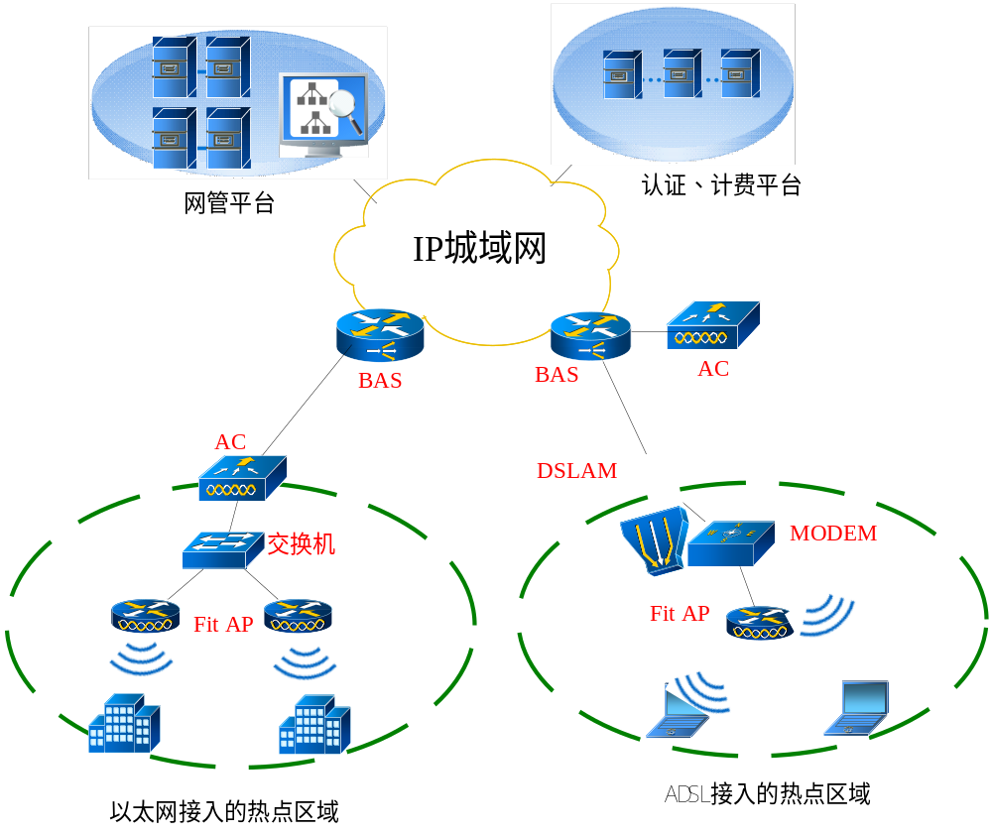
我们在哪里

Slide 4
基础结构型BSS (infrastructure BSS)
扩展服务集合ESS(Extended Service Set)
网络标示 SSID（Service Set ID）
信号强度 RSSI（Received Signal Strength Indicator ）

Slide 5








1 FAT AP架构下，无线定位服务器通过综合AP发过来的RSSI数据，对无线客户端进行定位。
2 Thin AP架构下，通过AC控制AP发送RSSI数据到无线定位服务器，可更主动更精确的定位无线客户端。
AP-A
无线控制器AC
AP-C
公交有线网络
AP-A RSSI=X
AP-B RSSI=Y
AP-C RSSI=Z
无线定位
服务器

Slide 6
FAT AP和FIT AP比较
 | FAT AP方案 | FIT AP方案
技术模式 | 传统主流 | 新生方式，增强管理
安全性 | 传统加密、认证方式，普通安全性 | 增加射频环境监控，基于用户位置安全策略，高安全性
网络管理 | 对每AP下发配置文件 | 无线交换机上配置好文件，AP本身零配置，维护简单
用户管理 | 类似有线，根据AP接入的有线端口区分权限 | 无线专门虚拟专用组方式，根据用户名区分权限，使用灵活
WLAN组网规模 | L2漫游，适合小规模组网 | L2、L3漫游，拓扑无关性，适合大规模组网
增值业务能力 | 实现简单数据接入 | 可扩展语音等丰富业务

Slide 7
3. CAPWAP学习
  3.1 基本名词
  3.2 CAPWAP报文格式
  3.3 各状态机下的转换和实现
  3.4 数据和控制报文的通道
  3.5 数据转发模式
  3.6 WTPD和下层的接口

Slide 8
3.1 CAPWAP基本名词
CAPWAP：Control And Provisioning of Wireless Access Points
无线接入点的控制和配置协议
AC ：Access Controller，在数据、控制、管理平面给WTP提供接入网络服务的实体。
WTP：Wireless Terminator Point，无线终端点，瘦AP。
WID：Wireless Infrastructure Daemon,无线基础设施守护进程，CAPWAP的服务器端。
ASD: Access Service Daemon , AC上用户认证、地址分配，记帐管理的模块。
WTPD: Wireless Termination Point Daemon，无线终端点守护进程，CAPWAP客户端。

Slide 9
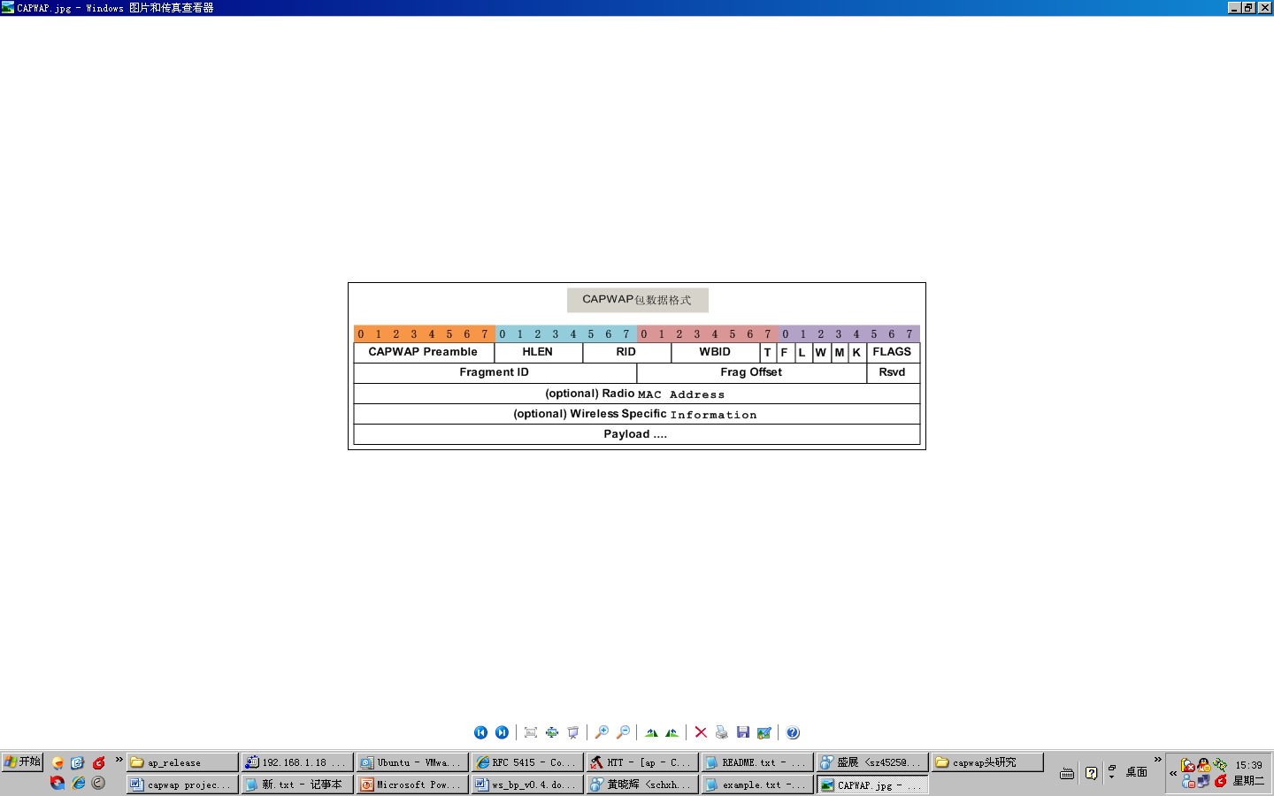
3.2 CAPWAP报文头

Slide 10
CAPWAP preamble：前四位表示CAPWAP的version，后四位如果是0就是不加密的报文，如果是1就是加密的报文
HLEN：capwap头的长度
RID：radio ID
WBID：wireless binding id
T：传输的报文的格式，1表示负载为由WBID定义的类型，0表示负载为802.3帧。
F：当前报文是否分片。1表示当前报文是分片。
L：只有F标志置位才有效。1表示是最后一个分片，0表示后面还有分片。
W：表示optional Wireless Specific Information字段是否存在，1为存在。
M：表示Radio MAC Address optional是否存在。
K：表示是否是数据通道的keep-alive包。
Flags：保留字段。
Fragment ID：分片时标识每个分片的序列号。
Fragment Offset：分片时标识每个分片的偏移（8字节为单位）。
Reserved：保留字段。
Radio MAC Address：当报文中是802.3帧时保留wtp的mac。（目前没有这部分）
Wireless Specific Information：无线扩展信息。（一共64位）
包括RSSI，SNR，DataRate。 wlan_id 是在回来的数据包的Wireless Specific
Information的开头1个字节，从WTP发过去的开头的第一个字节是 Wireless Specific
Information的总长度CW_BINDING_DATALENGTH=6，其实实际上只有4个字节
CAPWAP头目前一共用了16个字节

Slide 11
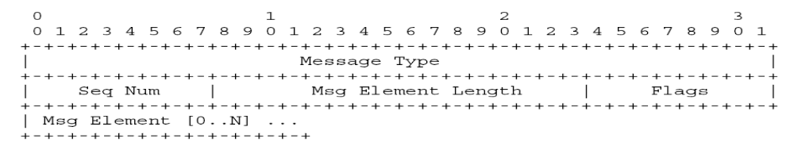
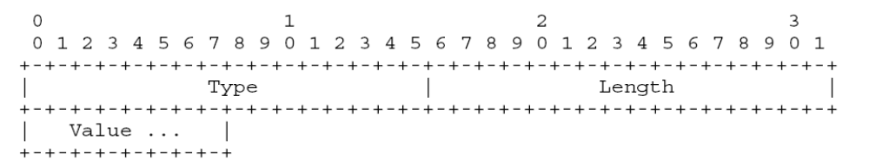
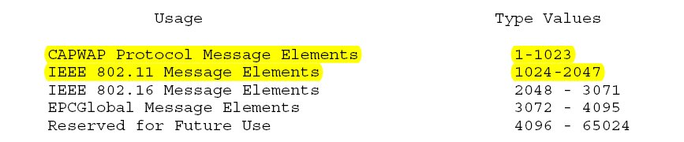
CAPWAP控制报文

Slide 12
DISCOVER REQ
0000 FF FF FF FF FF FF 00 1B 2F 6A 11 01 08 00 45 00 ......../j....E.
0010 00 9D 00 00 40 00 40 11 71 99 C0 A8 08 0F FF FF ....@.@.q.......
0020 FF FF 80 0F 04 D2 00 89 9D 9D 00 10 03 00 00 00 ................
0030 00 00 00 00 00 01 56 00 74 00 00 14 00 01 01 00 ......V.t.......
0040 26 00 30 00 00 5B a0 00 00 00 06 32 30 31 30 56 &.0..[.....2010V
0050 32 00 01 00 14 30 31 32 33 34 35 36 37 38 39 30 2....01234567890
0060 31 32 33 34 35 36 37 38 39 00 04 00 06 00 1b 2f 123456789....../
0070 6a 11 01 00 27 00 2a 01 00 0a 09 00 00 5b a0 00 j...'.*......[..
0080 00 00 04 39 2e 30 31 00 00 5b a0 00 01 00 06 31 ...9.01..[.....1
0090 2e 31 2e 31 30 00 00 5b a0 00 02 00 04 00 12 d6 .1.10..[........
00a0 88 00 29 00 01 01 00 2b 00 01 00 ..)....+...
注释：800F (32783) 04D2(1234) 56(86) 0074(126) 0014(20) c0 A8 08 0F(192.168.8.15) ff ff ff ff (255.255.255.255)

Slide 13
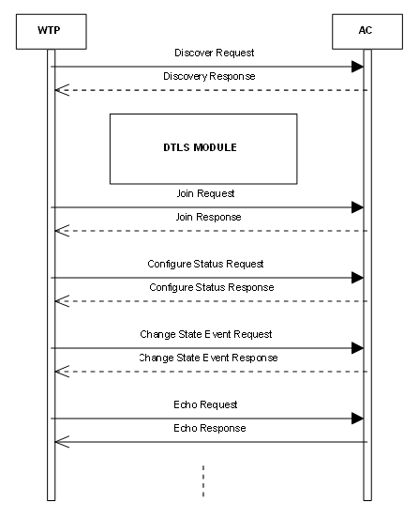
3.3 各状态机下的转换和实现

Slide 14
Discovery的状态，发现AC上报自己的信息，SN，MAC，apcode，versioncode，softversion,aptype.等信息。,从Request中获取Acname，ACip，AC的接入STA限制数等。
Join状态，上报wtp的更多基本信息，radio个数，ip地址，WTP支持的数据转发类型等信息，AC也会给AP回复更多的AC的相关信息，比如接入的活跃的WTP数等。在Join状态建立capwap控制通道。
ImageData状态，是AP的升级态，目前我们的升级策略是WTP在Jion结束时发现softversion和AC回复的不同，进入ImageData状态，在这个状态有两次交互，第一次交互，WTP获取到tftp路径，开始从AC上tftp升级文件，第二次交互，是WTP完成下载后给AC发Response，没什么内容，就是告诉AC我下载完成了，AC再给WTP发Reset Request， WTP收到后进入Reset状态，发送Reset Response 然后进入烧写升级过程。在ImageData状态超时是5分钟。
Config状态，WTP从AC获取一些radio级别的参数，保存，等到RUN状态创建wlan的时候使用。
Datacheck状态创建数据通道，打开控制通道的心跳线，也就是开始发送echo报文，10秒发送一个。
RUN状态，IEEE802.11wlan 类型的报文负责创建wlan，updateconfig类型的报文负责修改radio的属性。StationConfigration类型的报文负责sta的接入和删除。RUN状态的超时是1分钟收不到任何包就QUIT，每次收到包会重置定时器，echo的定时期也会被同时重置。SPEC_PAYLOAD类型的报文负责上报给AC，WTP收到的相关信息。

Slide 15
WTP是一个多线程的任务，发现状态前3个线程，1个主线程，2个时间线程，没有Errhand线程，err的处理是通过一个pthread_key，在线程中他的名字是特定线程数据，类似于全局变量来完成的。到处理Err时判断一下get last err 就可以做相应的处理。未绑定wlan以前有5个进程，那就是控制通道和数据通道的从AC收包进程，绑定wlan后再创建2个进程，一个用于wlan收取sta的报文，另一个Netlink用于从内核态直接获取sta的状态。
其他还有一些线程是为收集WTP侧的SNMP相关信息而创建的，他们单独定时收集信息，单独组包上报AC，不收包。他们在AC下发相关的开关的时候开始工作。

Slide 16
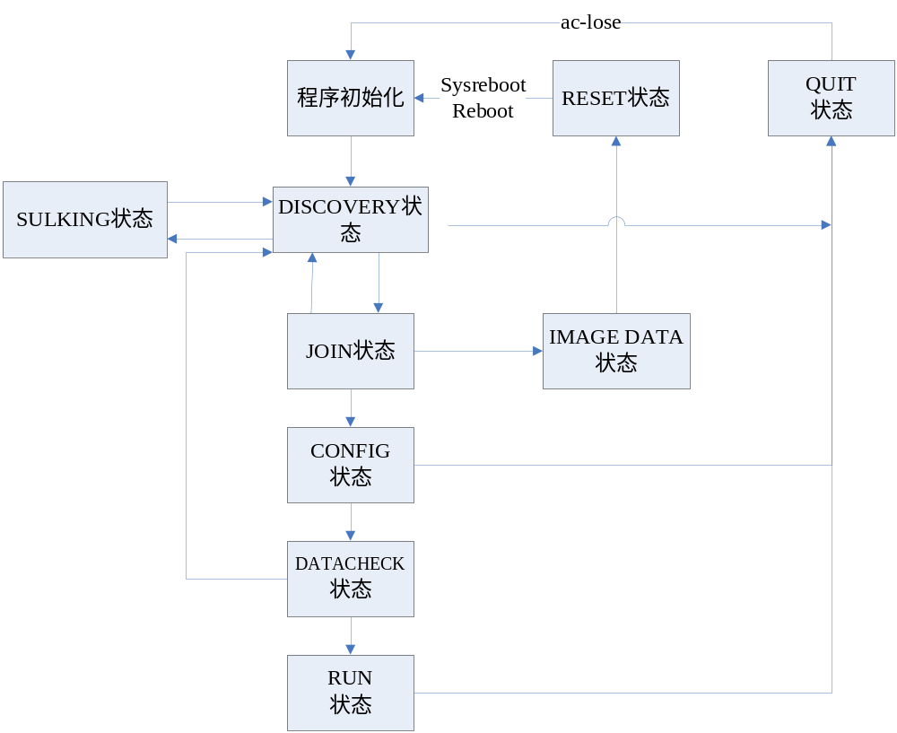
WTP侧状态转换图

Slide 17
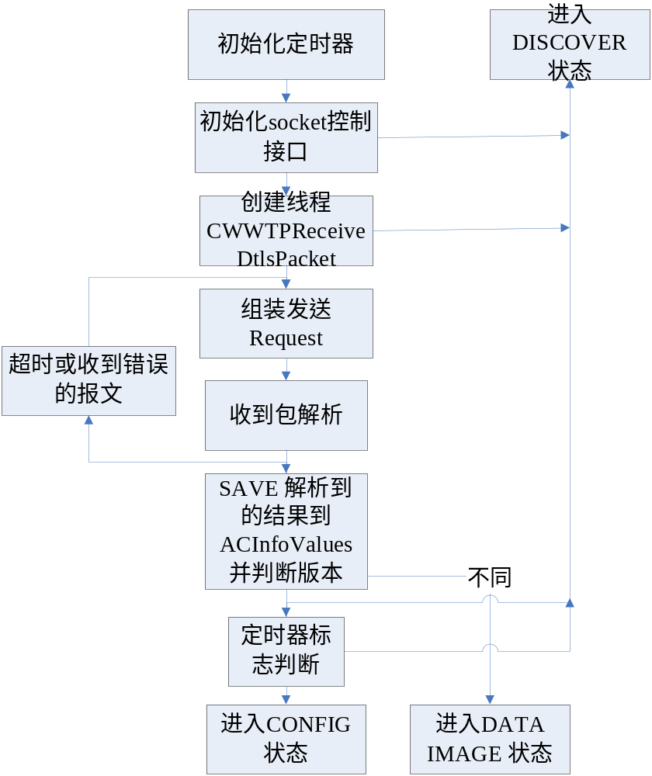
WTPD侧JION状态基本流程

Slide 18
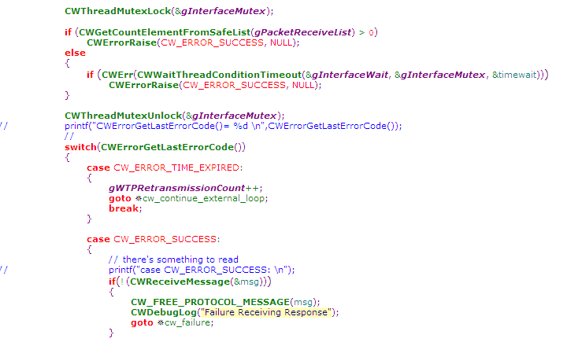

Slide 19
重传
CAPWAP协议中规定wtp端没有收到response时（超时3秒，以后每次double超时间隔，达到最大超时数时不再重传返回错误退出当前状态)，默认重传。目前我们是固定的3秒重传。
Seq Num：wtp发送一个request给AC其中带seqnum，AC拷贝这个seqnum带在response中回复wtp，wtp对比后确定是否是自己request的相应response。每个状态下的seqnum是不变的，discovery状态的seqnum会增加但是在wtp侧没有作用。进入下个状态seqnum会加一

Slide 20
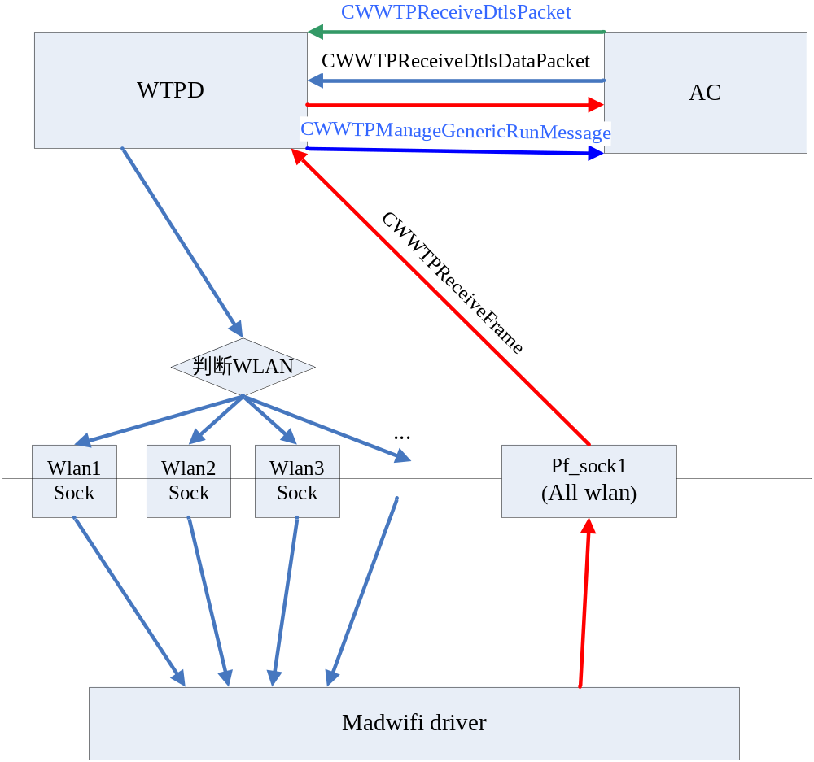
3.4 数据和控制报文通道

Slide 21

AC与AP的隧道图
WLAN
CAPWAP
WTP
Control channel
AC
Data channel
Split fast
Local bradge
sta
IPinIP
WTP

Slide 22
Local MAC
Split MAC
INTERNET
802.3帧
802.3帧
IP
IP
802.3帧
802.11帧
UDP
UDP
capwap
capwap
802.3帧
802.3帧
INTERNET
802.3帧
802.3帧
IP
IP
UDP
UDP
802.11帧
capwap
capwap
802.3帧
802.11帧
802.11帧

Slide 23
3.5 数据转发模式
CAPWAP协议中定义了三种Tunnel模式：
  1 Local Bridging：Station和WTP之间加解密，流量本地转发；
  2 802.3 Frame Tunnel：Station和WTP之间加解密，流量转换成802.3帧后通过CAPWAP隧道发往AC转发；
  3 Native Frame Tunnel：流量保持802.11帧通过CAPWAP隧道发往AC再转发，加解密可以在WTP上进行也可以在AC上进行。
当前数据平面的转发模式为：
  1 本地转发 ：Local Bridging模式。 Station和WTP之间加解密，流量本地转发。对应于Local MAC方式（对流量缺乏管理，AC失去了和AP组成集中管理的优势）
  2 802.3 Frame Tunnel：Station和WTP之间加解密，流量转换成802.3帧后通过CAPWAP隧道发往AC转发；对应于Local MAC方式。（加解密在WTP，WTP到AC不安全，还需要加dtls模块，两次加解密效率不高）目前我们没有使用这种策略。
  3 split-fast ：Native Frame Tunnel，流量保持802.11帧通过CAPWAP隧道发往AC再转发，加解密可以在WTP上进行也可以在AC上进行。对应于Split MAC模式。（觉得应该在AC加解密因为capwap隧道没有dtls模块，如果WTP上加解密报文不安全）目前我们加解密还是在WTP和STA之间。
  4 IPinIP隧道 ：对比CAPWAP协议应该是802.3 Frame Tunnel模式，Station和WTP之间加解密，流量转换成802.3帧后通过IPinIP隧道发往AC转发。对应于Local MAC方式。
  Data Tunnel：退化为认证和关联通道。

Slide 24
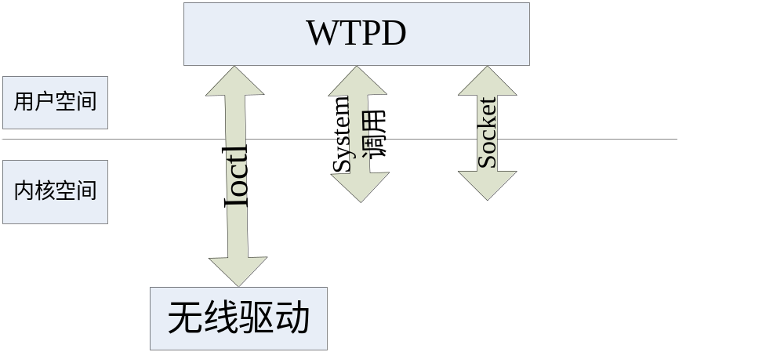
3.6 WTPD和下层的接口

Slide 25
system调用 shell命令完成如配置wlan参数,iwconfig,iwprive，wlanconfig等和无线驱动相关的命令和重启和操作等操作
Ioctl （是设备驱动程序中对设备的I/O通道进行管理的函数 ）完成和驱动的交互，如读取无线接口ath的mac地址bssid，或者在设置wlan加解密时的madwifi_set_key操作。ioctl是一个switch{case} 结构，通过给出的命令做相应的操作，sockfd是一个文件标示符，在ioctl中相当于一个双通的管道。
例 (ioctl(sockfd, SIOCG80211STATS, &ifr)
SIOCG80211STATS是命令，&ifr存储了返回的值。
Socket 完成和各方的通信，从sta收包用二层socket直接从ath接口收包（0X0019），和wid通信控制通道用connect的socket将AC作为默认的远程主机进行数据通信，数据通道用没有connect的socket和wsm进行通信（不太明白为什么用2种socket，这样就要用2种收发方式send/sendto）。 Netlink socket用于用户态和内核态的通信，调用软中断可以及时获取信息。在wtpd中主要处理因为interface down时或者sta老化时delete sta的操作。

Slide 26
MAKEFILE
1设置环境变量
  重要的变量PATH等。
  工作目录和目标目录，中间目录。
2 目标
  Makefile的第一个目标是终极目标，终极目标的完成依赖于其他的目标的完成。
  伪目标，假设他为目标，没有依赖条件的直接执行它。
3 变量
  变量定义迭代展开和直接展开
  CFLAGS 指定编译参数。
  Define 类似于宏定义。
4 makefile内部变量传递和调用
  Export定义环境变量
  直接通过make 后面跟参数可以调用下一级makefile和传递变量给下一级makefile
  include makefile文件，在makefile文件中集中定义需要的变量（这里主要是环境变量）
  CFLAGS等隐含规则定义的变量有点像全局变量。
5 make menuconfig
  Busybox 主要是一些工具 telnet，tftp，awk等
  Kernel 系统的剪裁
  他们有自己的.comfig隐藏配置文件，在工程中可能会有default.config这样的东西去覆盖.config文件。当发现修改不生效的时候，注意从makefile规则中找找有没有覆盖的操作。找到覆盖文件直接反覆盖它。某些软件的安装也会执行自带的类似配置文件。
6 clean
  有时库没有更新，之类的问题会导致编译失败，注意失败的时候clean一次再编试试。
7 常见命令和参数
  Make -C –f export是linux的环境变量设置命令 –DAQ2010向程序中传递宏定义

Slide 27
实战
大makefile
BUILDDIR=${shell pwd}
Export OCTEON_ROOT=${BUILDDIR}/../OCTEON-SDK
TOOLCHAIN_DIR=${OCTEON_ROOT}/tools/bin
export PATH+=:$(TOOLCHAIN_DIR):$(HOSTTOOL_DIR)
CROSS=mips64-octeon-linux-gnu
CC=${CROSS}-gcc
ifdef TOOLCHAIN_ABI_64
export TOOLCHAIN_ABI=-mabi=64
export LDFLAGS=-melf64btsmip
export LIBDIR=/usr/lib64endif
apps: basicfile websuit wirelesstool hostapd netsnmp busybox ntpclient aplib dhcpsnooping smalltool tr069 ebtables dnsmasq wtpd wpasup igmpsnoop ppp wapid aplocator linuxigdendif
wtpd:@echo "staring compile wtpd tools."
  ${MAKE} -C ${WTPDDIR}
  CC=${CC} \
  ${CAVIUMFLAGS} \
  ROOTFSDIR=${ROOTFSDIR}
内层makefile
LDFLAGS = -L../pub -lwcpsspub -lpthread -ldl -D_REENTRANT
CFLAGS = -Wall -g -O0 -D_REENTRANT -DCW_NO_DTLS -I. -I../pub -DWRITE_STD_OUTPUT $(AQ_TYPE) $(AQ_MODE)
$(CC) $(WTPD_OBJS) $(CFLAGS) $(LDFLAGS) -o $(WTPD_APP)
.PHONY: cleanclean:
$(MAKE) -C $(PKG_BUILD_DIR) clean

Slide 28
学习体会
网络环境很重要
看过和做过是两个不同的认识深度
无论做什么都要经常思考
交流学习非常重要

Slide 29
Thank You
谢谢傲天给我们的宝贵的实习机会
谢谢裴文辉对我的指导
谢谢大家的帮助
再次谢谢大家

